Slide 1

Analisi della piattaforma di distribuzione digitale di VALVE:
S T E A M
Ivan Selvaggio 975982
Marco Morandi 966631

Slide 2
Topics del Progetto
Analisi della crescita del mercato videoludico e del prezzo dei videogiochi
Single-Player o Multi-Player: L’importanza della componente interpersonale nei videogiochi e l’impatto del Covid19 sulle scelte dei giocatori
La distribuzione dei generi videoludici e analisi di correlazioni
Scelta di un classificatore del successo nell’epoca dei videogiochi Free2Play
L’indice di gradimento di un gioco e la sua accuratezza nel descrivere il successo di un gioco
Le caratteristiche dei giochi di maggior successo e la possibilitàdi una previsione

Slide 3
Raccolta e Analisi di Dati
Il database costruito contiene informazioni sui Videogiochi distribuiti da STEAM, coprendo gli anni dal 2003 al 2022.
I dati raccolti contengono informazioni su 72934 Videogiochi:
Le righe di questo dataset contengono diverse informazioni economiche, storiche e categoriche sui Videogiochi tra le quali:
Data di uscita
Prezzo di vendita
Genere
Numero di downloads/acquisti
Data sources
STEAM API – Dati del dataset
Ark invest Big Ideas 2021 – “Breakdown of Global Gaming Revenue”

Slide 4
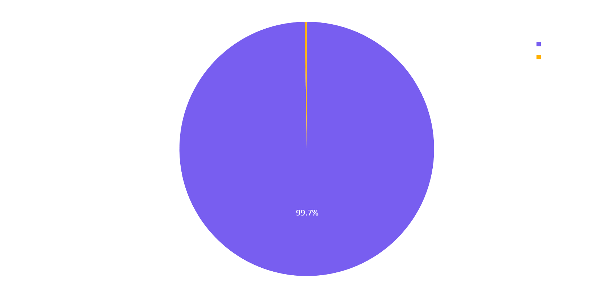
I Prodotti di STEAM
I Videogames rappresentano la stragrande maggioranza dei prodotti venduti da Steam
Il focus dello studio sarà pertanto sul comportamento degli utenti di Steam che sono videogiocatori

Slide 5
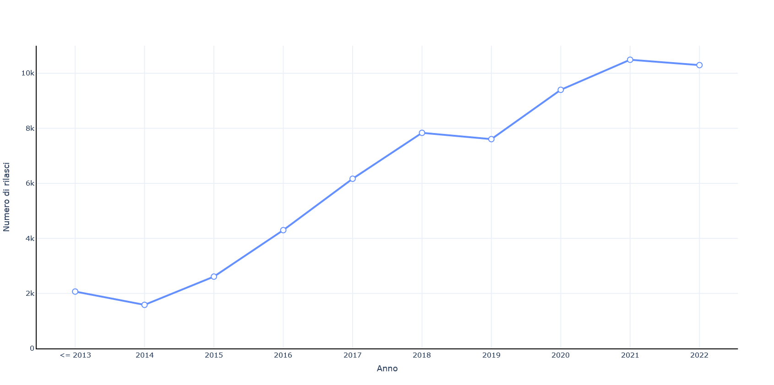
Rilasci Annui dei Videogiochi

Slide 6
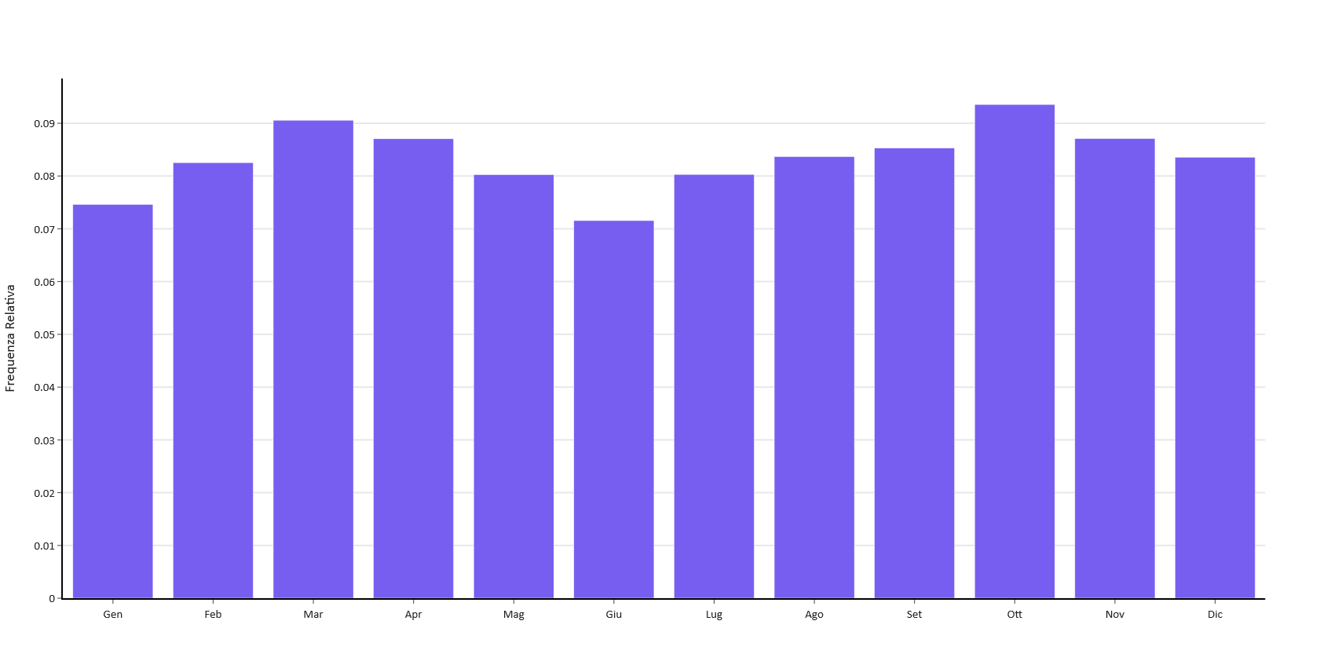
Distribuzione Mensile dei Rilasci

Slide 7
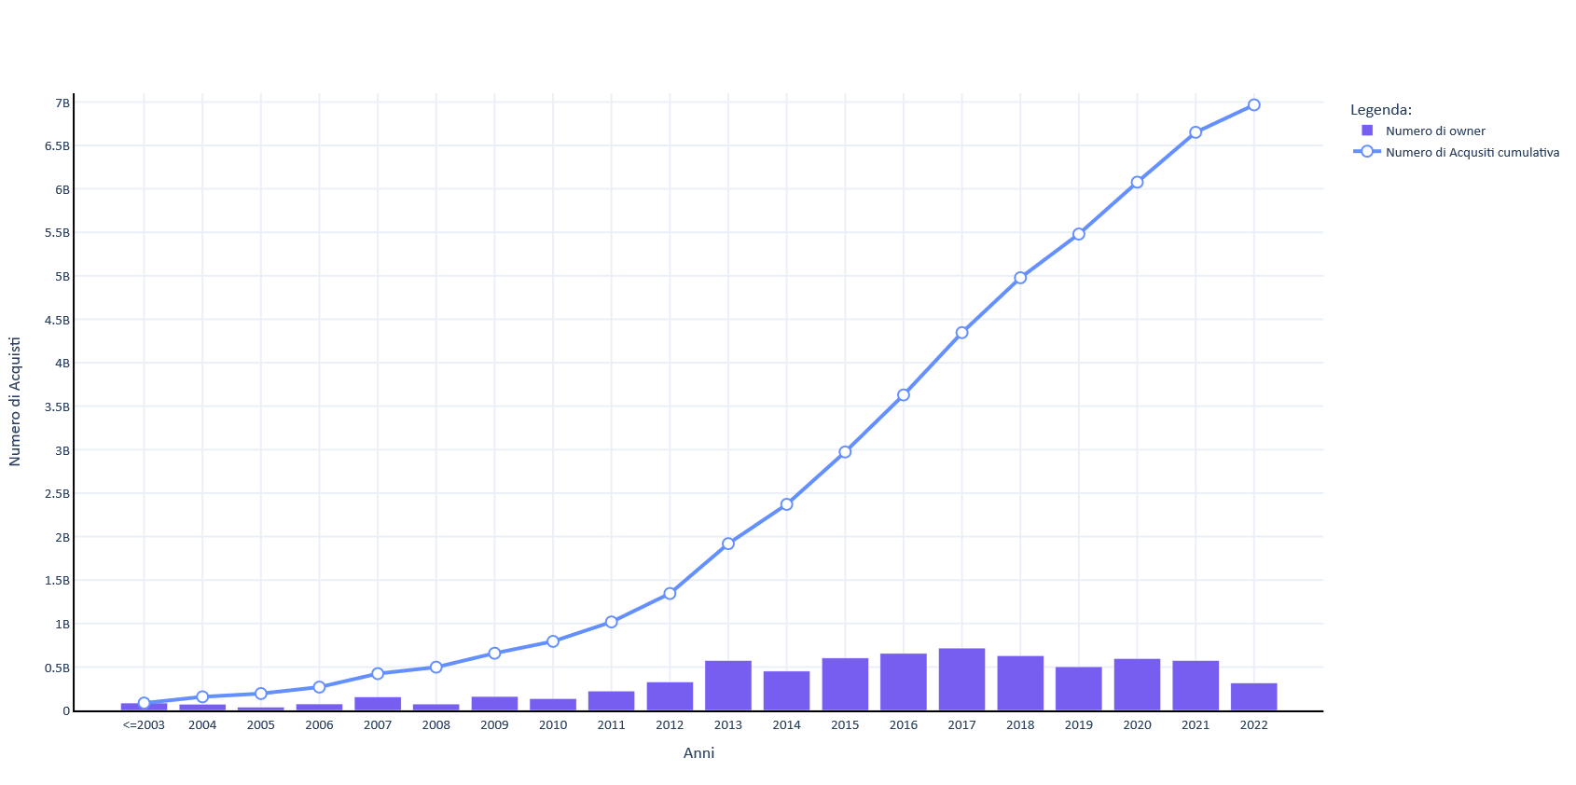
Acquisti Annui e Cumulativi

Slide 8
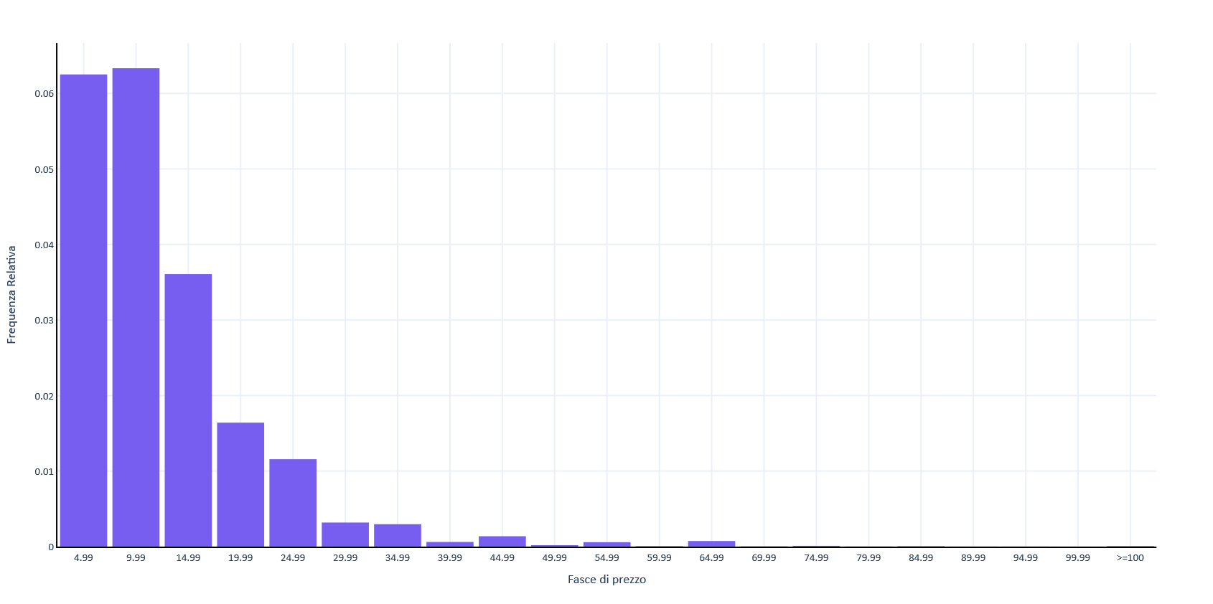
Distribuzione del Prezzo dei Videogiochi

Slide 9
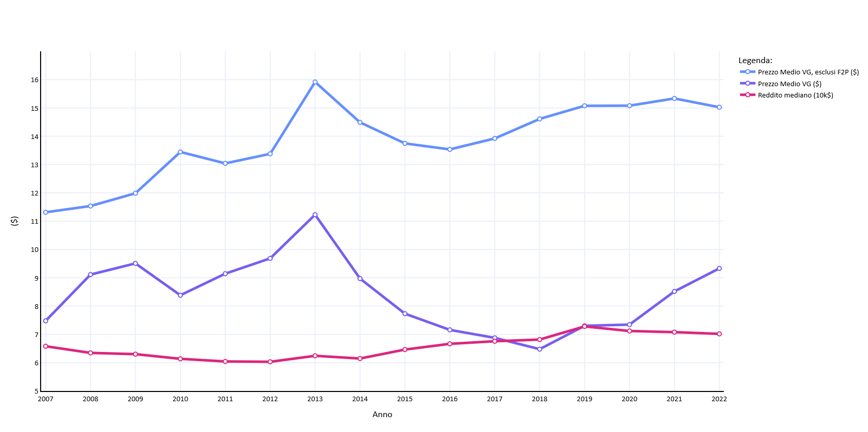
Confronto: Prezzo VG / Reddito

Slide 10
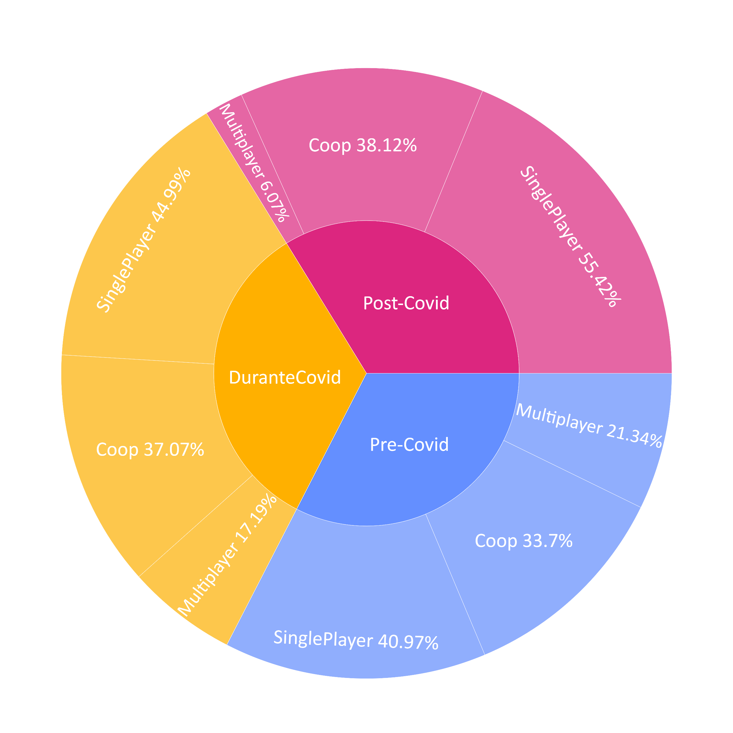
Single-Player vs Multi-Player
Si analizza il numero di acquisti di VG per ciascuna delle categorie di socialità del prodotto, durante i tre periodi analizzati, per poter mettere in evidenza differenze nelle preferenze di acquisto degli utenti in situazioni sociali differenti.
I VG si distribuiscono più o meno uniformemente tra le categorie di gruppo e quelle in singolo.
Si evidenzia un leggero aumento della popolarità della componente Co-op durante il Covid19
Mentre la componente SinglePlayer registra un leggero aumento nel period post-Covid19

Slide 11
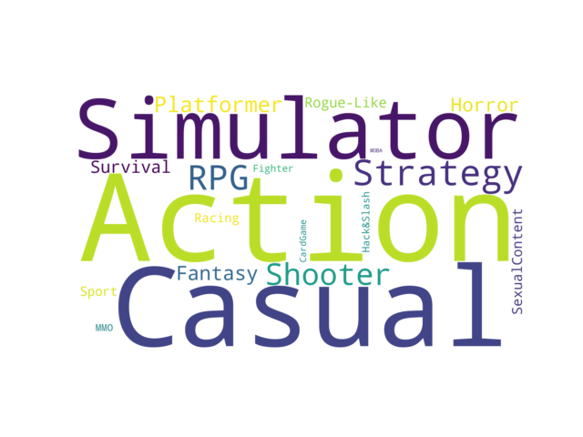
Distribuzione dei Generi per popolarità
Notiamo che tra I generi più popolari figurano:
Action
Simulator
Casual
Uno di questi sarà quindi probabilmente il genere con l’aspettativa di successo maggiore.

Slide 12
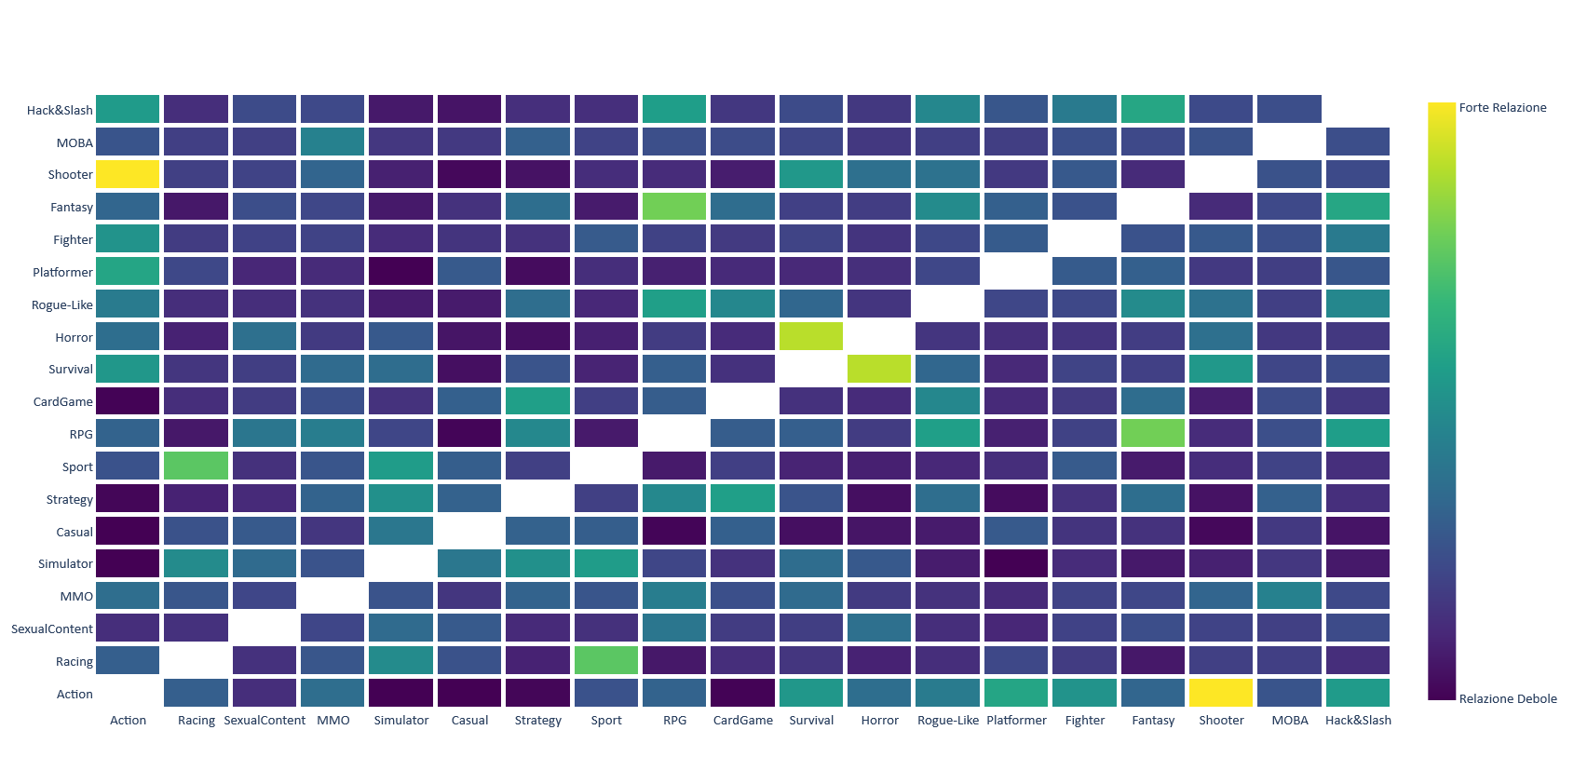
Correlazione dei Generi

Slide 13
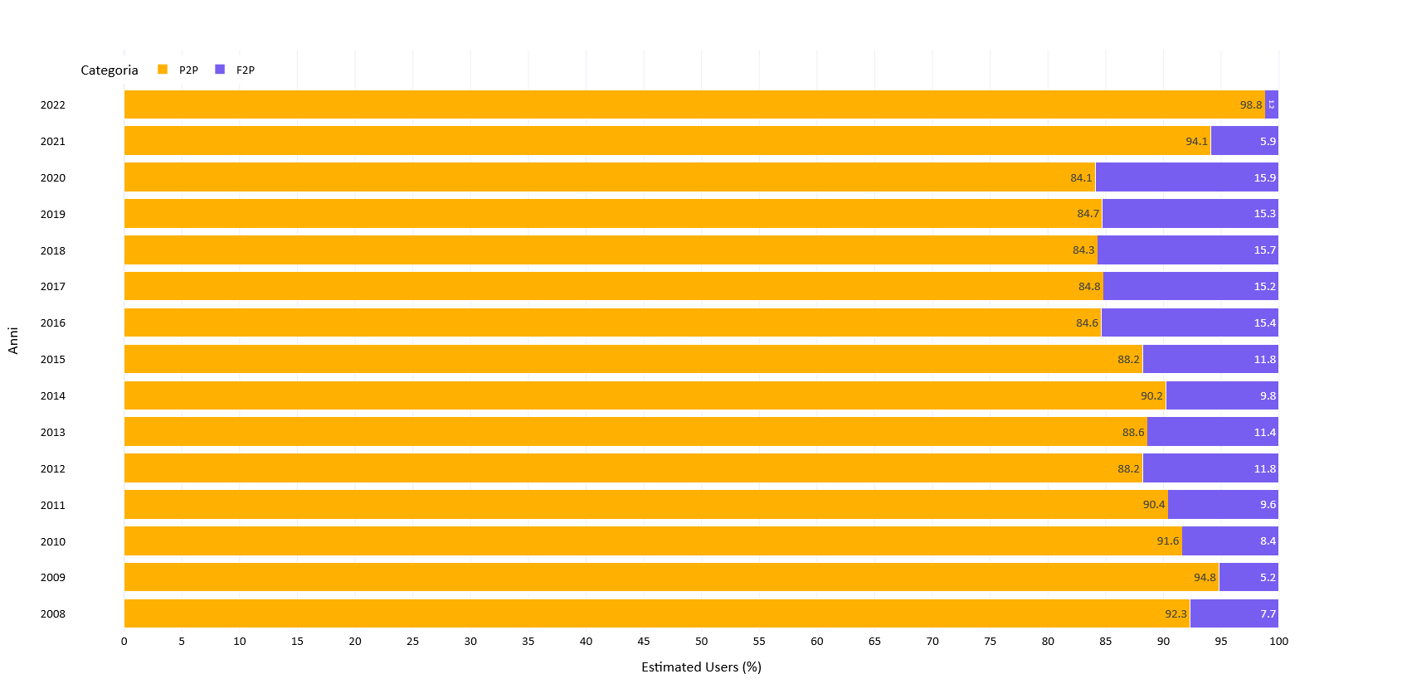
FreeToPlay(F2P) vs PayToPlay(P2P) - #N Download
Il grafico mostra la distribuzione del numero di acquisti per Videogiochi delle due diverse categorie FreeToPlay (F2P) e PayToPlay (P2P)
Crescita della fetta di mercato dei f2p che culmina nel 2018 con l’uscita di Fortnite
Inizio del declino con la fine del Covid19 dovuto alla crescente infamia della pratica delle microtransazioni
Si puo’ notare come la maggior parte dei download degli utenti di STEAM si distribuisca nella categoria P2P piuttosto che nella categoria F2P.

Slide 14
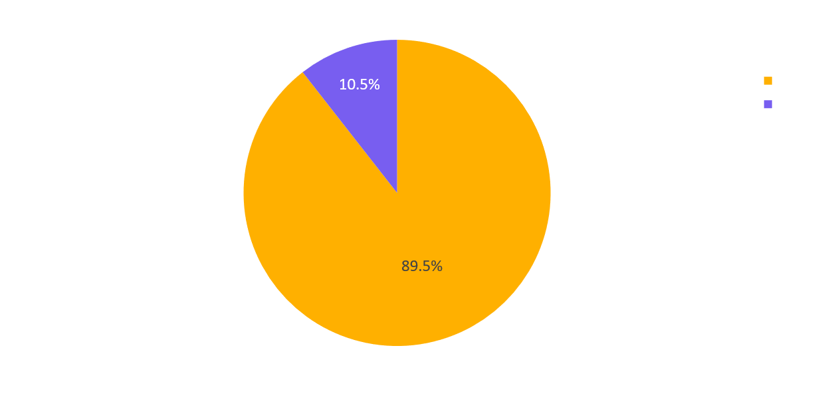
FreeToPlay(F2P) vs PayToPlay(P2P) - #Giochi
La slide precedente evidenziava una numero di download molto più alto per i VG P2P:
Notiamo che la motivazione di questa disparità è che il numero di VG F2P è molto più piccolo del numero di VG P2P
Questo è facilmente giustificato dal fatto che STEAM è una piattaforma di distribuzione che si concentra sui VG a pagamento.

Slide 15
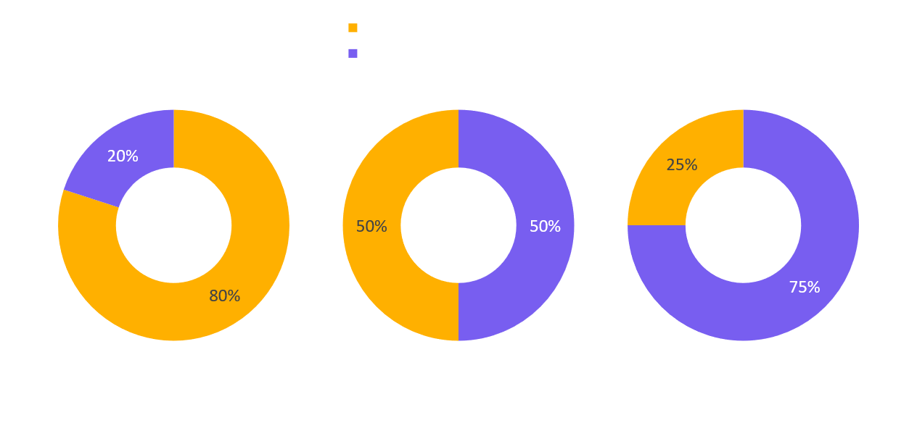
La crescita del mercato F2P
Nonostante i VG F2P compongano solamente il 10% dei prodotti di STEAM, la revenue mondiale data dai contenuti aggiuntivi supera ormai di molto quella dei videogiochi P2P (Premium)
La previsione è che tale valore vada ad aumentare ulteriormente nei prossimi anni (si parla del 95% nel 2025).

Slide 16
Scelta di un classificatore per il successo dei F2P
I Videogiochi FreeToPlay (F2P) sono prodotti distribuiti gratutitamente che solitamente utilizzano un modello economico basato sulle Microtransazioni (MTX).
Pertanto il tempo di gioco ed il numero di giocatori online temporaneamente influiscono sul profitto registrato dale compagnie
Il numero di download (Estimated Owners) nel caso dei Videogiochi F2P NON è un buon indicatore del successo economico degli stessi, che non avendo un prezzo di acquisto si basano sull’acquisto di contenuto digitale aggiuntivo.
La tendenza del modello è quindi quella di aumentare il tempo passato online in modo da poter invogliare più frequentemente l’utente all’acquisto di MTXs.
Procediamo quindi ad analizzare due diversi classificatori:
Peak CCU – Il picco di giocatori online in contemporanea più alto mai registrato
AverageTime – Il tempo medio di utilizzo di un Videogioco da parte degli utenti che lo acquistano (o scaricano)

Slide 17
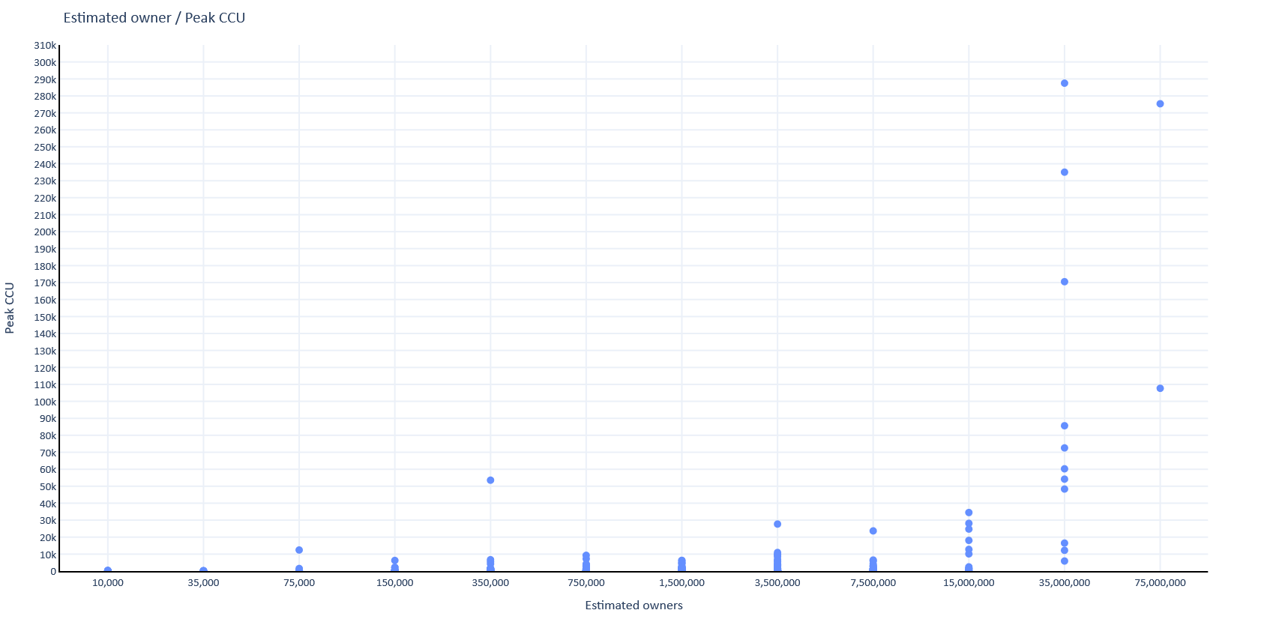
Scelta di un classificatore per il successo: Peak CCU
Notiamo la presenza di una correlazione positive tra il Peak CCU ed il numero di utenti che possiedono il gioco.
Sebbene si tratti di un classificatore generalmente migliore, non è sufficiente a caratterizzare il successo dei Videogiochi FreeToPlay.

Slide 18
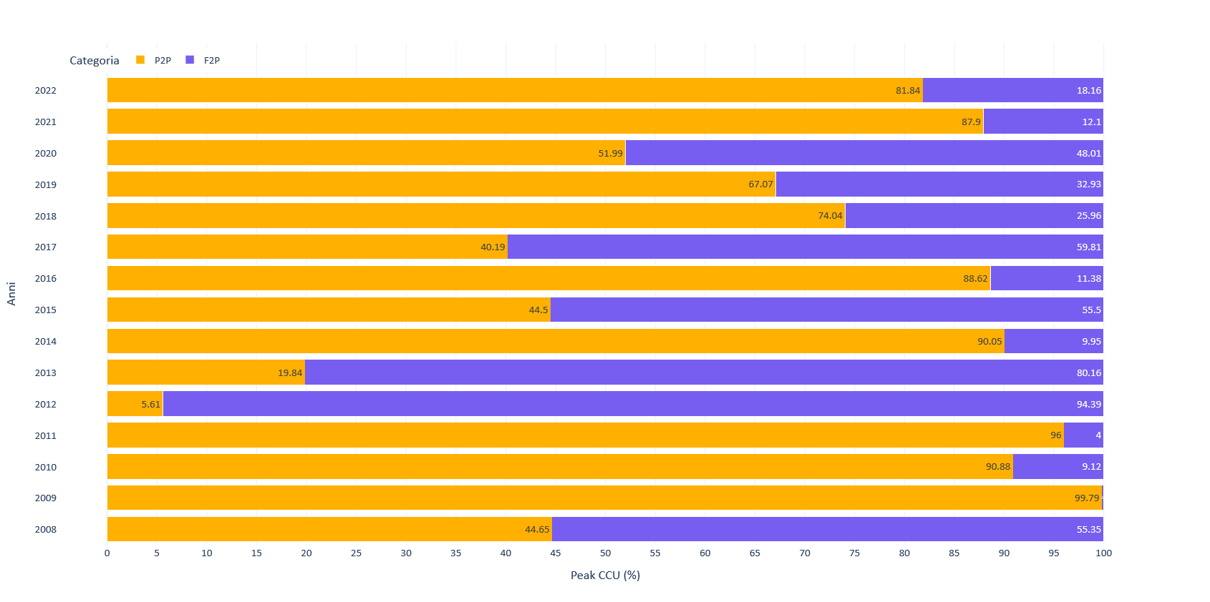
F2P vs P2P – Peak CCU

Slide 19
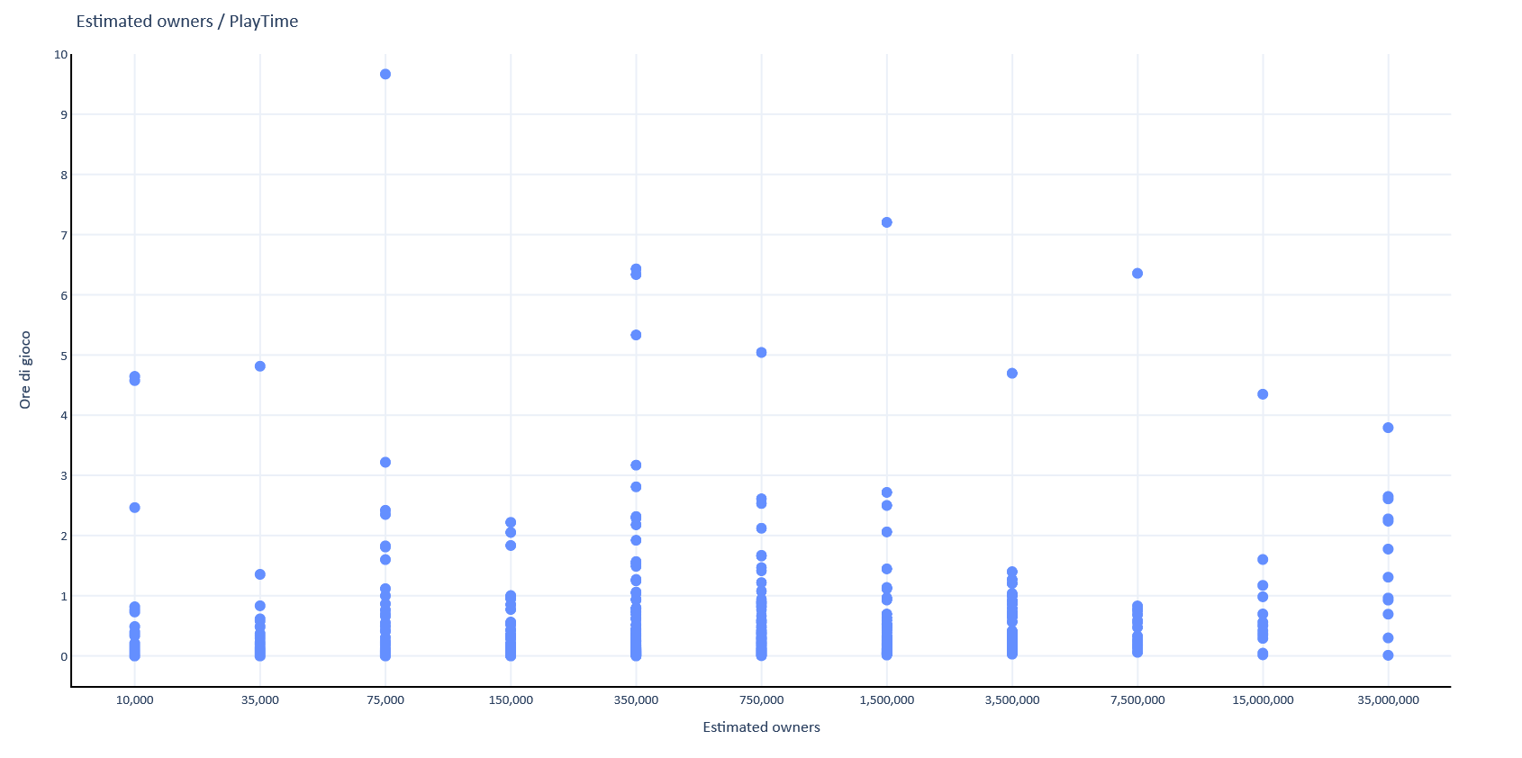
Scelta di un classificatore per il successo: Average Time
Notiamo che non è presente una correlazione tra il numero di Acquisti/Download ed il tempo medio che gli utenti passano nel Videogioco
Si tratta di un classificatore che se unito al numero di Download ci fornisce una stima migliore del successo economico dei Videogiochi F2P

Slide 20
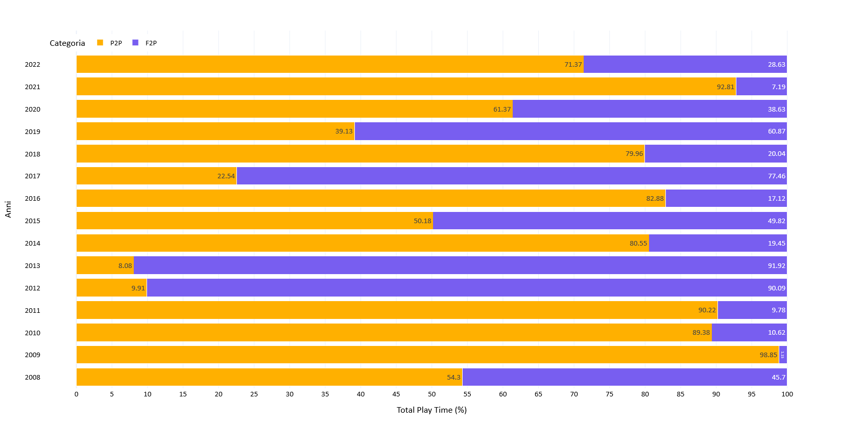
F2P vs P2P - #N Download * TempoMedio

Slide 21
L’ importanza delle opinioni degli Utenti
Gli utenti della piattaforma STEAM possono esprimere la propria opinione dando un parere positivo o negativo.
Il rapporto tra il numero dei pareri positivi ed il numero totale di pareri costituisce l’indice di positività (User Score):
I_P = #Positivi / #Pareri
Questo indice può essere utilizzato per analizzare il gradimento dei Videogiochi e potenzialmente come una caratteristica del successo degli stessi.
Si analizza quindi questo indice per cercare una correlazione con il numero di download effettuati (Owners), in modo da comprendere se questo indice possa essere utile per una potenziale previsione del successo.

Slide 22
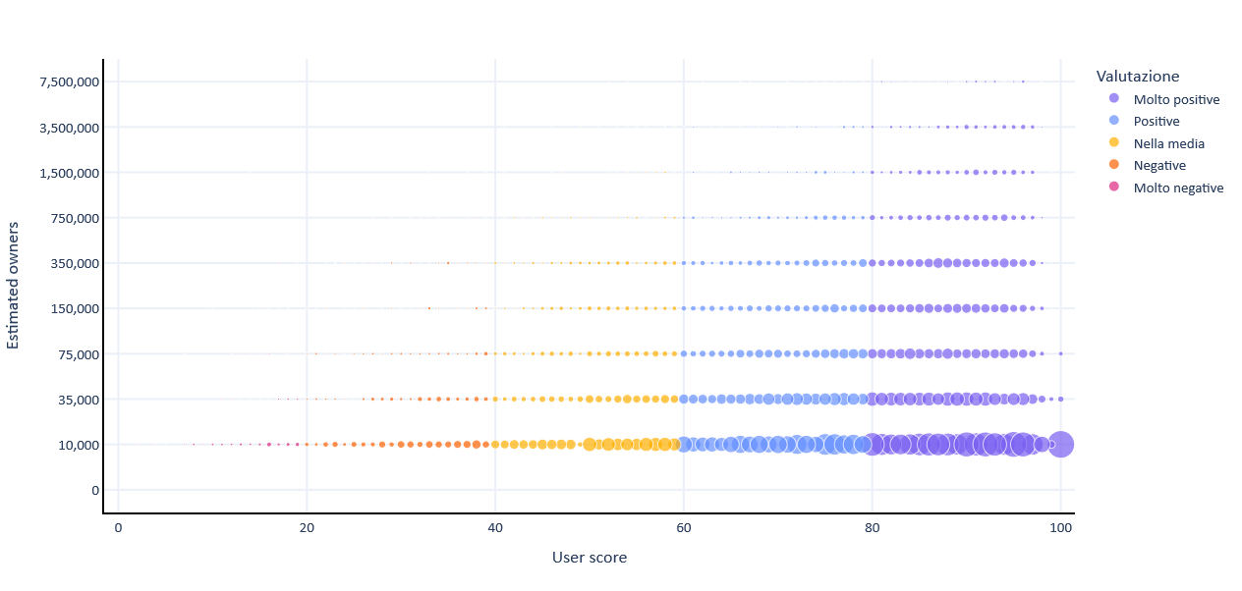
Correlazione tra Indice di Positività e Owners

Slide 23
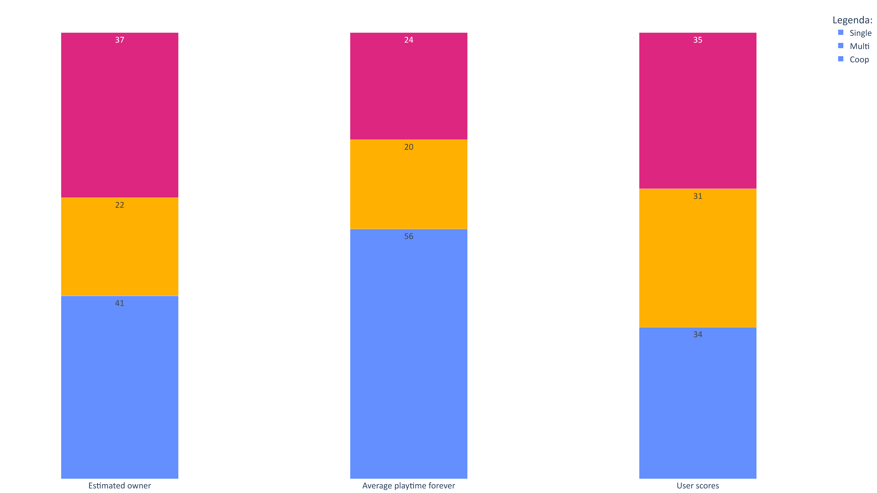
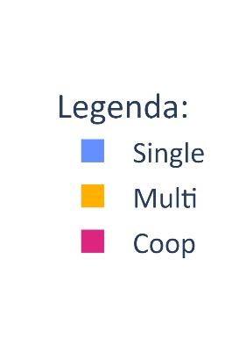
Distribuzione (%) Single/Multi/Coop

Slide 24
Le caratteristiche del successo
Un videogioco di successo può quindi essere identificato a partire dalle caratteristiche di:
Peak CCU
#N Download
Tempo Medio di utilizzo
È quindi possibile utilizzare questi tre indicatori, unendoli all’indice di apprezzamento del videogioco da parte del pubblico per indicare le caratteristiche di sviluppo più di successo dal punto di vista economico:
Genere
F2P/P2P
Focus su Co-op, SinglePlayer, MultiPlayer

Slide 25
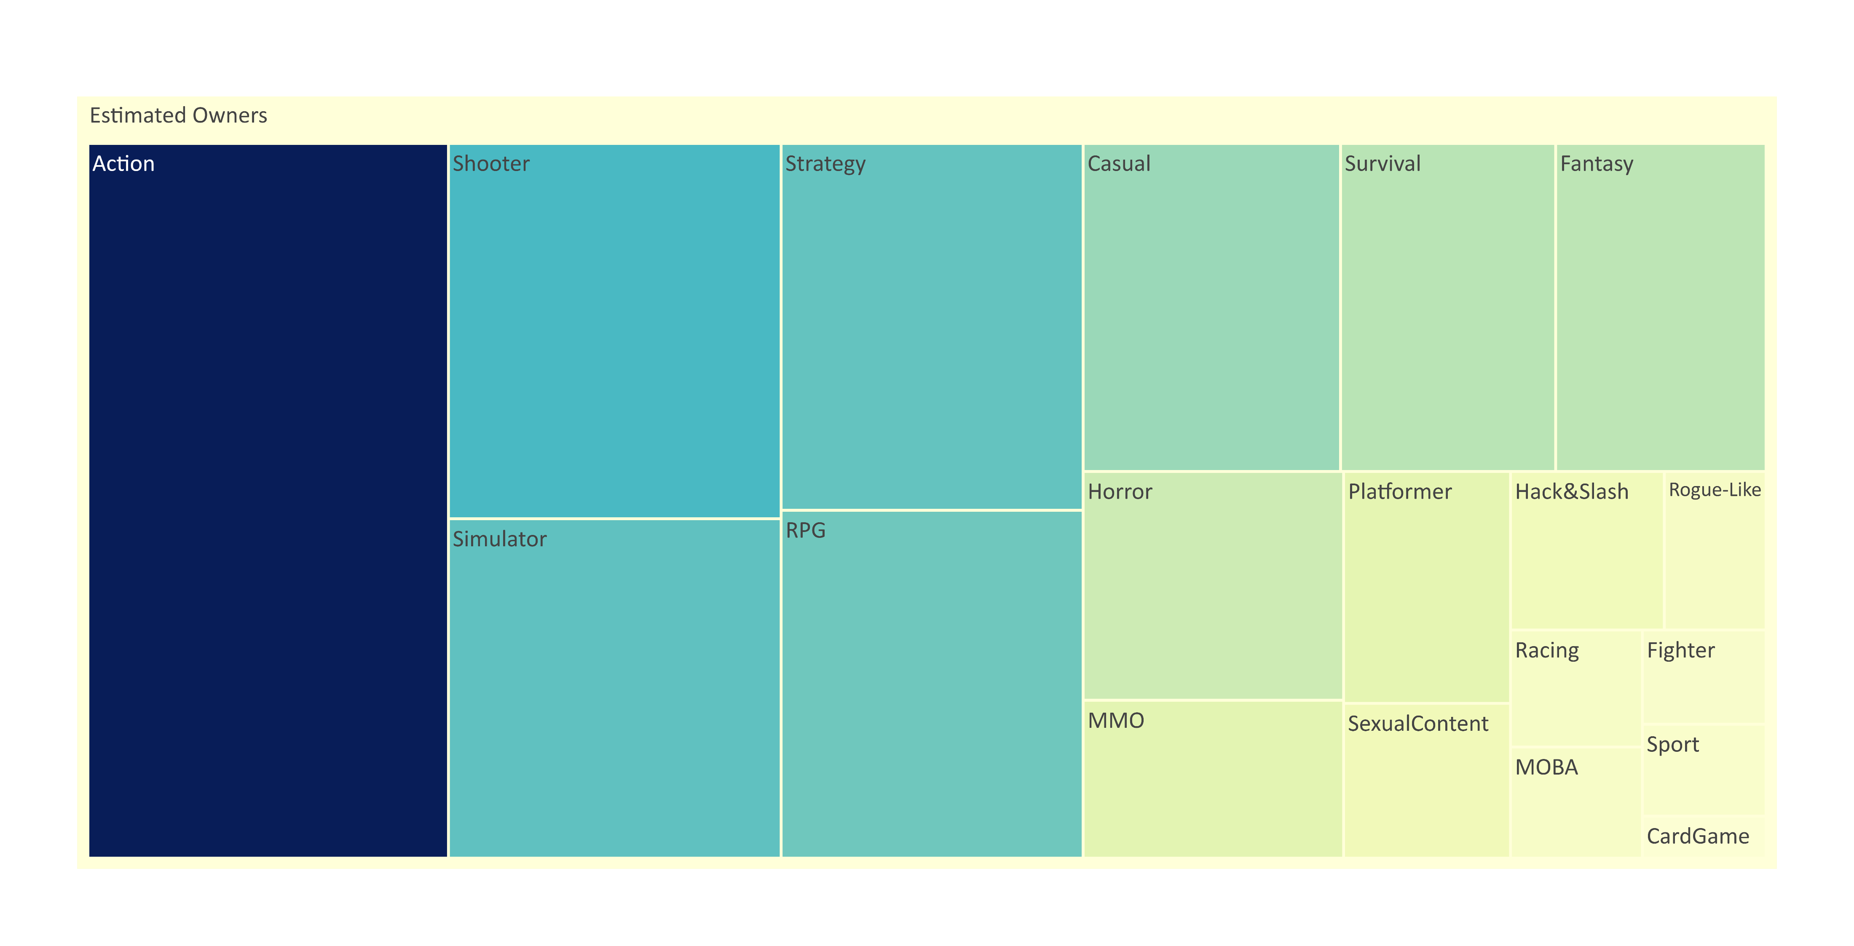
I generi di successo – #N Download

Slide 26
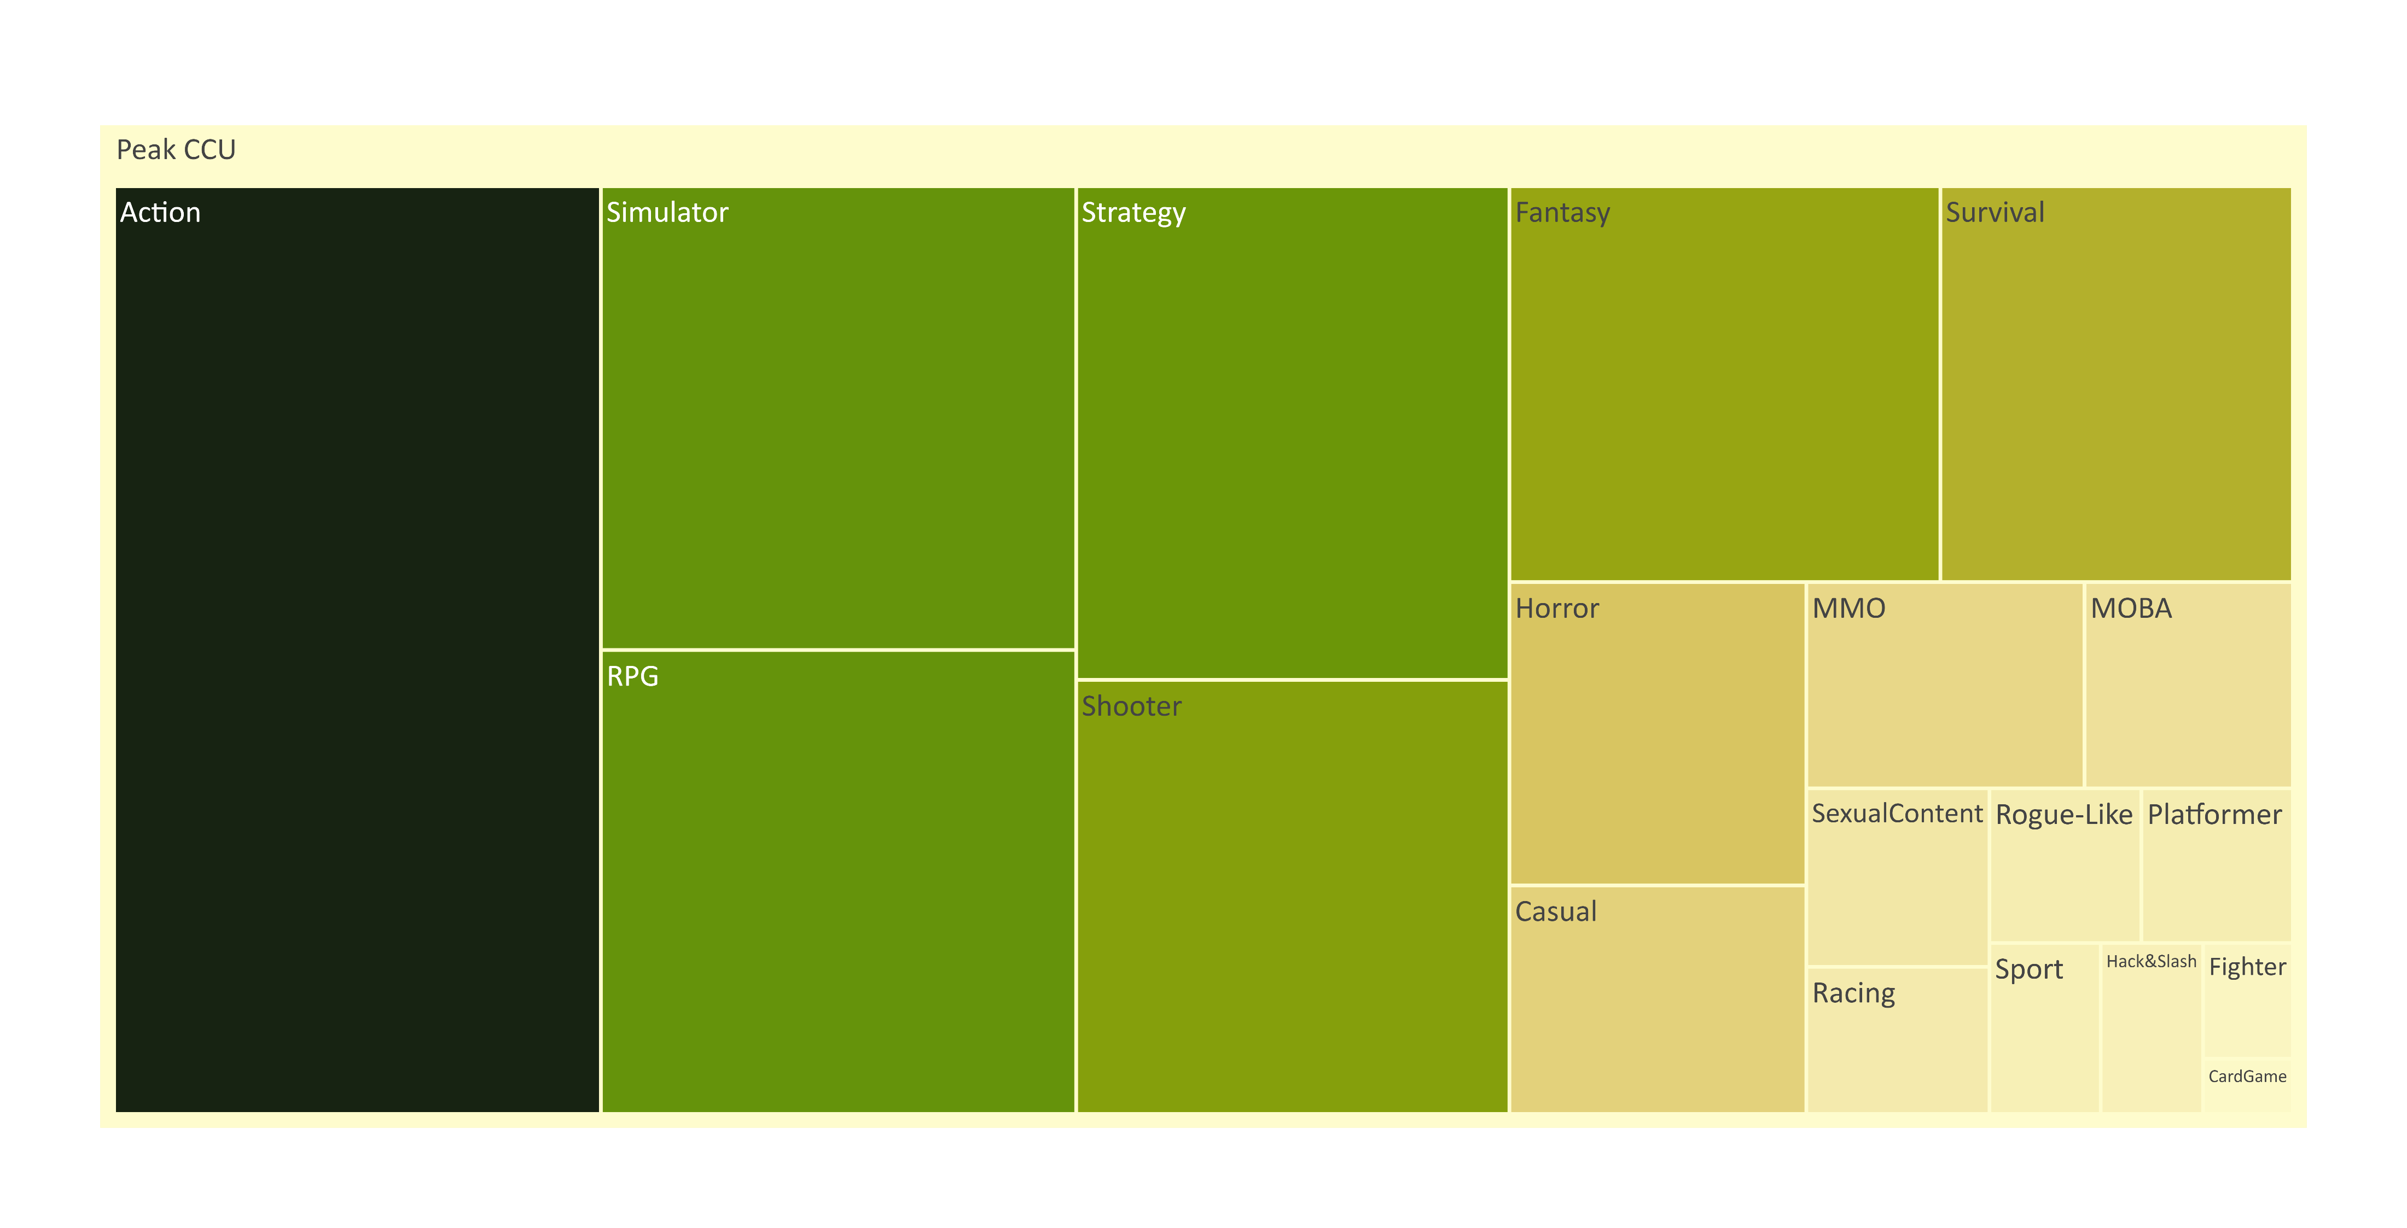
I generi di successo – Peak CCU

Slide 27
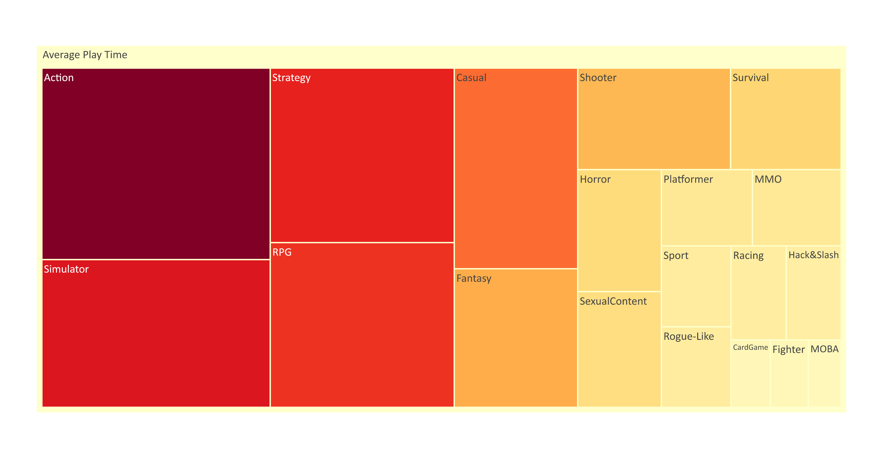
I generi di successo – Tempo Medio

Slide 28
Conclusione
Possiamo quindi concludere che le migliori caratteristiche per il successo di un videogioco sono le seguenti:
Genere: Action (Potenzialmente Action-Shooter)
Maggiore è l’ I_P maggiore è il potenziale successo
Free2Play è un modello migliore
Multiplayer è la modalità di gioco migliore
L’indicatore del successo dei F2P è:
Tempo_Medio * #Download come indicatore del successo
Mentre quello per i videogiochi a pagamento è:
Estimated_Owners

Slide 29
Possibili Sviluppi
Potrebbe essere interessante eseguire una simile analisi su altri storefront di distribuzione di videogiochi (anche su altre piattaforme come Mobile o Console) per approfondire le differenze tra le userbase degli store.
Si potrebbe utilizzare i classificatori analizzati per costruire un modello di predizione del successo di un videogioco in base alle sue caratteristiche principali (TAGS, GENERI, …) attraverso una regressione logistica.
Recuperando le informazioni sulle caratteristiche delle MTX vendute nei videogiochi F2P sarebbe possibile effettuare una più precisa analisi delle differenze di Revenue tra i free to play ed i videogiochi a pagamento, espandendo quindi gli indici del successo ad includere il concreto valore economico dei download o del tempo passato online (utilizzando una correlazione con il numero medio di acquisti di MTX per unità di tempo).

Slide 30

Grazie per l’attenzione!
Ivan Selvaggio 975982
Marco Morandi 966631

